Slide 1
관리자 페이지
패스워드 변경

Slide 2
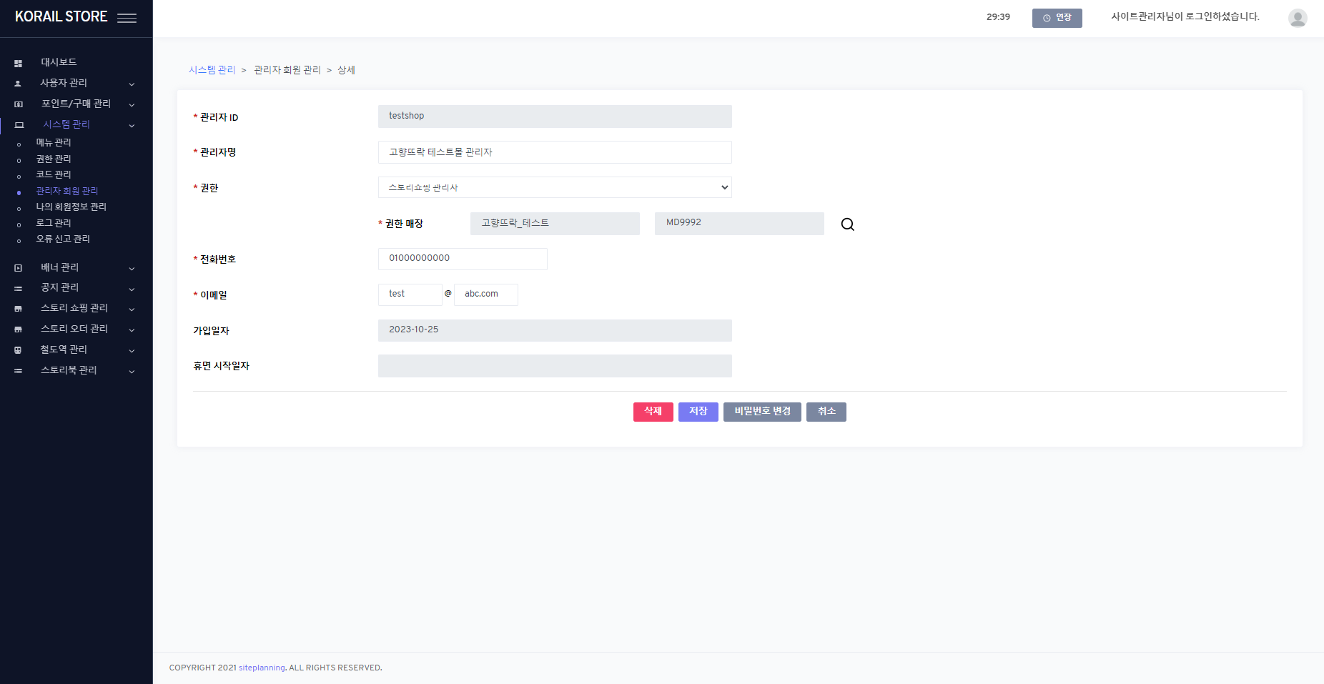
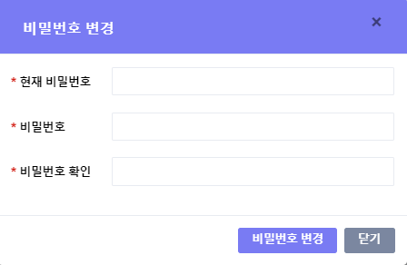
현재 비밀번호 변경 팝업(유지)
1
[ADMIN] 시스템 관리 > 관리자 회원 관리 (/setting/user)> 상세(Modify)
1.비밀번호 변경 (change password)
1) logic
a) if selected admin user's auth = 'AU00'
- keep current modal (No 1)
b) else
- apply modal (No 2)
2) modal (No 2)
a) 현재 비밀번호 (current password) field
- REMOVE (don't check if current password is right)
b) 비밀번호 / 비밀번호 확인 field
- change label with "새 비밀번호" / "새 비밀번호 확인"
c) add guide text next to "새 비밀번호 확인" field
시스템 관리자 비밀번호 변경 팝업
2
*새 비밀번호
코레일유통에서 시스템 관리자 계정에서 모든 계정의 패스워드 초기화가 가능하도록 바꿔달라고 요청했습니다.
시스템 관리자(본인 및 다른 시스템 관리자) 계정을 제외한 다른 계정(관리자, 스토리오더 관리자, 스토리쇼핑 관리자)의 비밀번호 변경을 눌렀을 때 오른쪽처럼 팝업 처리가 가능할까요?(시스템 관리자 계정일 경우 기존 팝업 유지)
*새 비밀번호 확인
*시스템 관리자는 현재 비밀번호 없이 새 비밀번호 설정이 가능합니다. 기존 비밀번호는 초기화되므로 반드시 확인 후 변경 바랍니다.

Slide 3
알림톡

Slide 4
프로시저명
PR_CM_SY_SMS_SEND_STORYWAYAPP
* 파라메터
(
P_MESSAGE_TITLE IN VARCHAR2 /* 제목 - LMS에서만 사용 */
,P_MESSAGE IN VARCHAR2 /* SMS 내용 */
,P_RECV_TEL_NO IN VARCHAR2 /* 수신자(SMS받는사람) 전화번호 */
,P_SEND_DATE IN VARCHAR2 DEFAULT TO_CHAR(SYSDATE,'YYYYMMDDHH24MISS') /* 발송시간 - 없을경우 현재시간 YYYYMMDDHH24MISS*/
,P_KAKAO_MSG_ID IN VARCHAR2 DEFAULT '' /* 카카오 메세지 템플릿 ID */
)
* 카카오 메세지 템플릿 ID (소문자)
1) 모바일앱_배송알림 : ap0001
2) 모바일앱_포인트소멸안내 : ap0002
3) 모바일앱_휴면회원안내 : ap0003
4) 모바일앱_상품수령안내 : ap0004
알림톡 발송 관련해서 기존 내용과 크게 바뀐 것은 없는데,
2)의 포인트 소멸 안내의 ‘내용’이 카카오에서 반려되어,
내용 수정이 필요합니다.
4)는 스토리 오더 주문 상태가 ‘수령 대기중’일 경우 전송(자동)되는
알림톡 추가(신규) 요청이 있었습니다.
카카오에 알림톡 등록 완료되었습니다.
[ADMIN] 스토리 오더 관리 > 주문 관리 (/storeOrder)> 상세(Modify)
1.저장(save)
1) if 주문 상태 (smart_order_status) is UPDATED with 'SS03' (수령대기중)
a) send kakao message (templete_id=‘ap0004’) (NEW)
[variables]
{productName} : same with ap0001
{orderDate} : reg_date (format: yyyy-mm-dd hh:mm)
b) INSERT st_kakao_message_send
[API] PUT /api/agent/store_order_status
1.logic
1) smart_order_status is UPDATED with 'SS03' (수령대기중)
- send kakao message like [ADMIN]
이 메시지는 코레일유통 스토리웨이플러스 앱에서 발송되었으며,
회원가입 시 서비스 이용 동의에 따라 적립 받으신 포인트에 대한 안내 메시지입니다.
안녕하세요. #{회원명} 님
스토리웨이 플러스입니다.
스토리웨이 플러스 앱에서는 1년 이상 사용되지 않은 포인트가 소멸됩니다.
회원님의 포인트 #{포인트점수}p는 #{포인트만료일}까지 미사용 시, 소멸됩니다.
*소멸 예정 포인트 금액은 #{포인트조회일} 기준으로 조회되었으며, 수신 시점에 따라 금액이 다를 수 있습니다.
안녕하세요. [회원명] 님
스토리웨이 플러스입니다.
회원님께서 주문하신 [상품명]의 준비가 완료되었습니다.
상품을 찾아가 주세요.
*주문 일시 : [yyyy-mm-dd hh:mm]
*주문 번호 : [주문번호]
*수령용 QR 코드 확인하기 : [앱 내 주문 현황 페이지 링크]
내용 수정
신규

Slide 5
관리자 페이지 항목 삭제

Slide 6
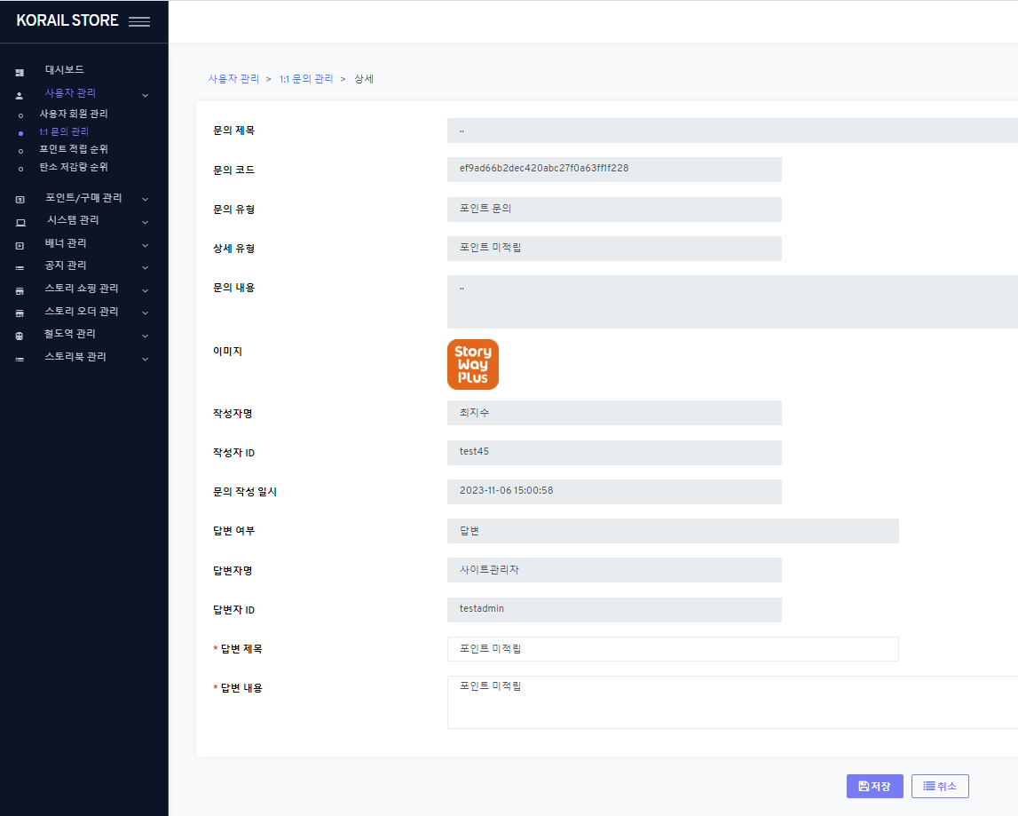
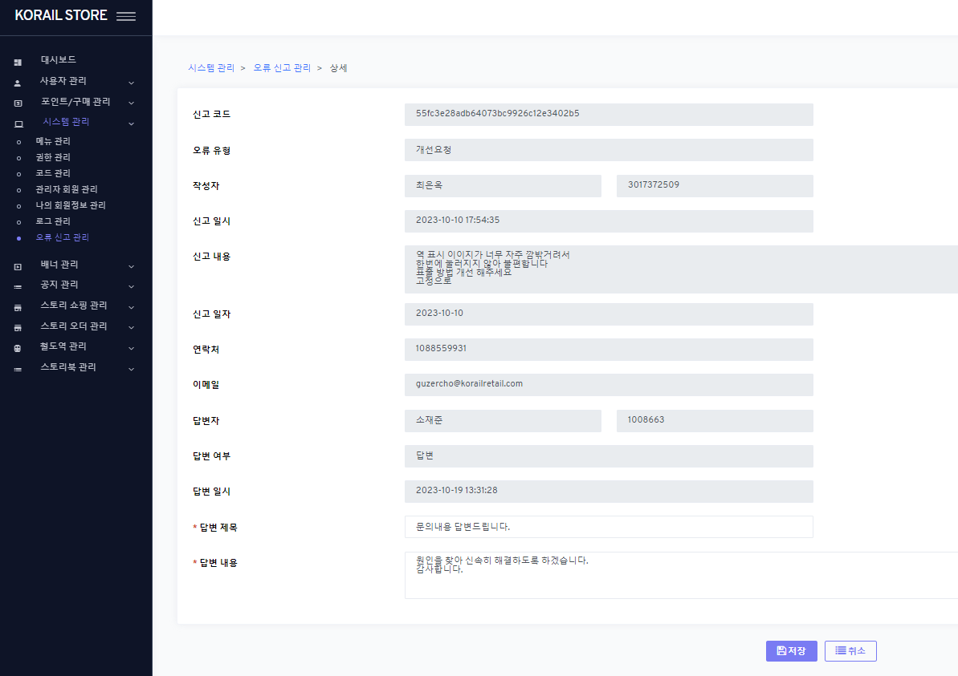
시스템 관리 > 오류 신고 관리 > 상세
사용자 관리 > 1:1 문의 관리 > 상세
에서 답변 제목 필드 삭제 부탁드립니다.
[ADMIN] 시스템 관리 > 오류 신고 관리 (/setting/qna) > 상세(Modify)
[ADMIN] 사용자 관리 > 1:1 문의 관리 (/userQna) > 상세(Modify)
1.fields
1) 답변 제목 (reply title)
- REMOVE (and don’t validate)

Slide 7
00시 기점 수령완료
안 된 주문 처리

Slide 8
코레일유통
: 자정이 지나고 수령이 안된 메뉴의 상태값은 ‘주문취소(환불불가)’으로 해주세요. 주문확인이 안된 메뉴는 15분후 자동 주문취소인데 이것도 반영 안된거 같습니다.(계속 남아있습니다.)
00:00 기점으로 전일의 수령 대기중인 주문 상태를 전부 ‘주문 취소(환불 불가)’로
바꿀 수 있을까요? ‘주문 취소(환불 불가)’는 신규 주문 상태고,
시스템상으로만 변경되는 상태(직접 선택은 x)로 부탁드립니다.
예) 대상 : 11.12. 00:00에 11.11. 주문 중 주문상태가 ‘수령 대기 중’인 주문
주문 상태 자체에 환불 불가라고 명시되어 있지만,
‘수령 완료’인 경우와 동일하게, 현재 주문 상태가 ‘주문 취소(환불 불가)’인 경우
변경 가능한 주문 상태는 ‘매장 취소(환불)’가 되면 될 것 같습니다.
[ADMIN] 스토리 오더 관리 > 주문 관리(/storeOrde) > 상세(Modify)
1.fields
1) 주문 상태 (smart order status)
a) if smart_order_status = 'SS06' (주문취소(환불불가)) - New status
a-1) selectable order status
- 매장취소(환불) : SS11
추가로, 전에 말씀드린 ‘주문 확인중’ 15분 후 자동 취소가 현재 동작하지 않는데 확인 부탁드려도 될까요? 개발 서버 기준 주문 번호 231115171852LKEV입니다.

